Slide 1

Веб-сайтты әзірлеудің жалпы әдістемесі
Веб-сайтты әзірлеу – технологияны таңдауды, дизайнды жасауды, функционалдылықты дамытуды және өнімділікті оңтайландыруды қамтитын күрделі процесс. Осы әдістеме туралы бәрін біліңіз.

Slide 2

Веб сайтты жобалау
1
Аудиторияны зерттеу
Пайдаланушының қажеттіліктері мен мақсаттарын талдау тиімді веб-сайт құруға көмектеседі.
2
Структура сайта
Планирование и организация разделов и подразделов сайта для удобной навигации.
3
Сайт құрылымы
Оңай шарлау үшін сайттың бөлімдері мен бөлімдерін жоспарлау және ұйымдастыру.

Slide 3

Бағдарламалау технологиялары мен тілдерін таңдау
Front-end
Back-end
Мәліметтер базасы
Интерактивті пайдаланушы интерфейсін жасау үшін HTML, CSS және JavaScript пайдаланыңыз.
PHP, Python немесе Node сияқты серверде деректерді өңдеу үшін бағдарламалау тілін таңдаңыз.js.
Деректерді сақтау және оған қол жеткізу үшін MySQL немесе MongoDB сияқты сәйкес дерекқорды таңдаңыз.

Slide 4

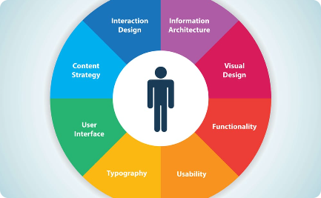
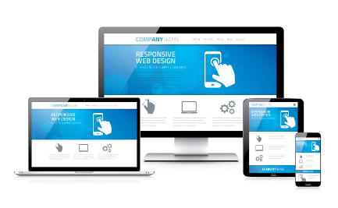
Дизайн және пайдаланушы тәжірибесін құру
Түстер палитрасы
Элементтердің орналасуы
Жауапты дизайн
Бірегей дизайн жасау үшін тартымды және сәйкес түстерді таңдаңыз.
Веб-сайтыңыздың әртүрлі құрылғылар мен экрандарда тамаша көрсетілуін қамтамасыз етіңіз.
Пайдаланушылар қажетті ақпаратқа оңай қол жеткізе алатындай етіп элементтерді параққа орналастырыңыз.

Slide 5

Функционалдылықты әзірлеу және тестілеу
1
Front-end әзірлеу
Клиент жағында интерактивті элементтер мен функционалдылықты жүзеге асырыңыз.
2
Back-end әзірлеу
Сервер логикасын және дерекқормен өзара әрекеттесуді жасаңыз.
3
Тестілеу және жөндеу
Сайтты іске қоспас бұрын функционалдылықты тексеріп, қателерді түзетіңіз.

Slide 6

Өнімділік пен қауіпсіздікті оңтайландыру
Файлдарды қысу
Бетті жүктеуді жылдамдату үшін файл өлшемін азайтыңыз.
Кэштеу
Сервердің жауап беру уақытын азайту үшін кэштеуді пайдаланыңыз.
SSL сертификаты
Https көмегімен веб-сайтыңызды және пайдаланушы деректерін қорғаңыз.

Slide 7
Веб сайтты орналастыру әдісі
1
Хостинг провайдерін таңдау
Әр түрлі хостинг провайдерлерін зерттеп, сенімді қызметтер мен жақсы қолдау көрсететін біреуін таңдаңыз.
Серверді орнату және басқару
2
Веб-сайттың оңтайлы өнімділігі үшін серверді орнатыңыз және басқарыңыз.
3
Серверде сайтты орналастыру
Веб-сайт файлдарын серверге жүктеп, оның жұмысын реттеңіз.

Slide 8

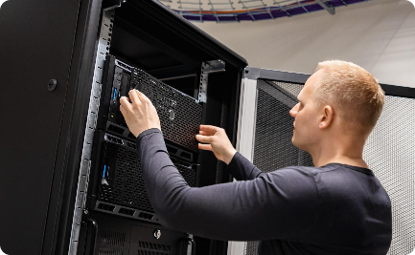

Серверді бақылау және техникалық қызмет көрсету
Серверді бақылау
Серверге қызмет көрсету
Серверге қызмет көрсету
Мәселелерге жылдам жауап беру үшін сервердің қолжетімділігін және оның жүктемесін тексеріңіз.
Жаңартулар мен деректердің сақтық көшірмесін қоса, серверге тұрақты техникалық қызмет көрсетуді орындаңыз.
Жаңартулар мен деректердің сақтық көшірмесін қоса, серверге тұрақты техникалық қызмет көрсетуді орындаңыз.

